Slide 1
正弦波叠加法实现方法仿真对比
周靖淦
2021.8.13

Slide 2
目录
一、正弦波叠加法及其实现方法
二、基于U型谱仿真及结果
三、基于高斯谱仿真及结果
四、下一步的计划

Slide 3

一、正弦波叠加法及其实现方法
1.信道的仿真要基于有色的高斯随机过程进行。
其中，瑞利、莱斯随机过程需要两个高斯随机过程，suzuki需要三个。
正弦波叠加法
2.常见的有色高斯随机过程的生成方法
滤波法
3.正弦波叠加法表示式：
$$u(t)= \sum_{i}^{N}{C_{i}cos(2πf_{i}t + θ_{i})}$$
Ci是多普勒系数,fi为多普勒频率,$θ_{i}为相角。$

Slide 4
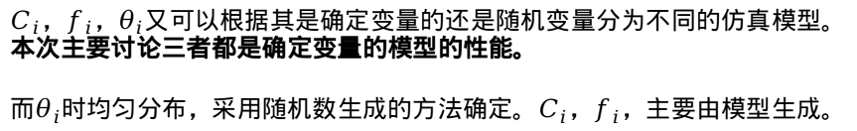

一、正弦波叠加法及其实现方法
正弦波叠加法的实现方法的不同实质上是生成三个参数的方法不同
$$u(t)= \sum_{i}^{N}{C_{i}cos(2πf_{i}t + θ_{i})}$$
Ci是多普勒系数,fi为多普勒频率,$θ_{i}为相角。$这里N取越大，统计特性越符合。
$$C_{i}，f_{i}，θ_{i}又可以根据其是确定变量的还是随机变量分为不同的仿真模型。$$
本次主要讨论三者都是确定变量的模型的性能。
而$θ_{i}时均匀分布，$采用随机数生成的方法确定。$C_{i}，f_{i}，$主要由模型生成。

Slide 5
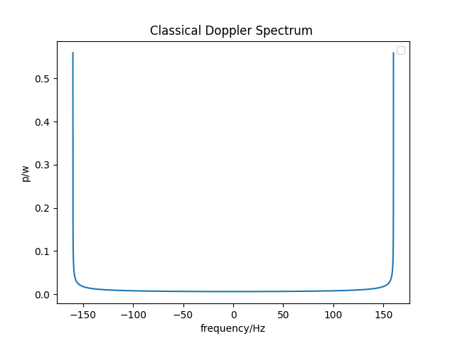

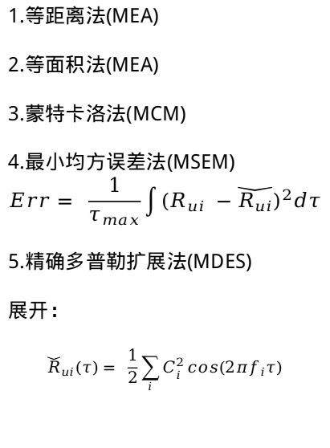
二、基于U型谱的仿真及其结果
实质是对功率谱采样离散化，fi,ci分别对横纵坐标有对应的关系
1.等距离法(MEA)
2.等面积法(MEA)
3.蒙特卡洛法(MCM)
4.最小均方误差法(MSEM)
$$Err= \frac{1}{τ_{max}}\int{{(R_{ui} −\check{R_{ui}})}^{2}dτ}$$
5.精确多普勒扩展法(MDES)
展开：
$${\check{R}}_{ui}(τ)= \frac{1}{2}\sum_{i}{C_{i}^{2}}cos(2πf_{i}τ)$$
$$R_{ui}(τ)= σ_{0}^{2}Jo(2πf_{max}τ)$$

Slide 6
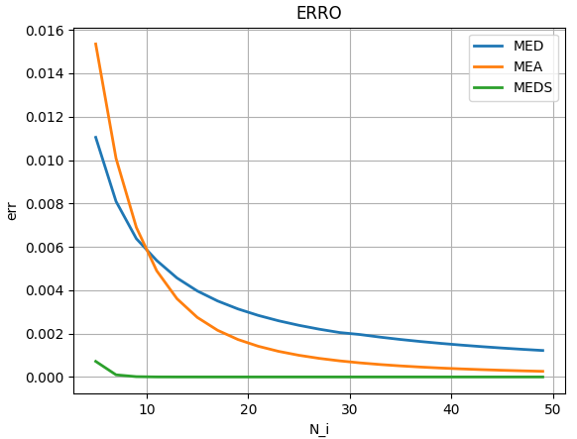
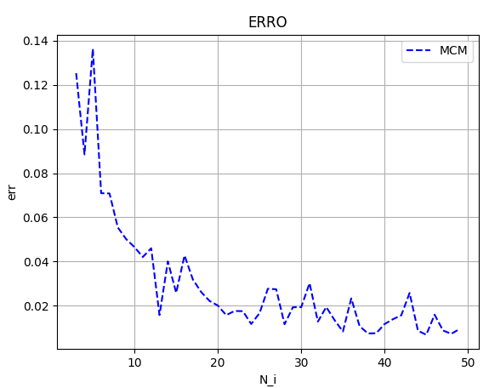




二、基于U型谱的仿真结果
$$R_{ui}(τ)= σ_{0}^{2}Jo(2πf_{max}τ)$$
$$Err= \frac{1}{τ_{max}}\int{{(R_{ui} −\check{R_{ui}})}^{2}dτ}$$
$${\check{R}}_{ui}(τ)= \frac{1}{2}\sum_{i}{C_{i}^{2}}cos(2πf_{i}τ)$$
$$(σ_{0}^{2}=1,fmax=91Hz)$$
1.等距离法(MEA) 2.等面积法(MEA) 3.精确多普勒扩展法(MDES)
蒙特卡洛法-取十次平均的结果

Slide 7
二、基于U型谱的仿真结果
讨论：
1.等面积法(MEA)的性能优于等距离法(MED)
2.同时，计算复杂程度，由于MED中包括反三角函数的运算，MEA同样由于MED。

Slide 8

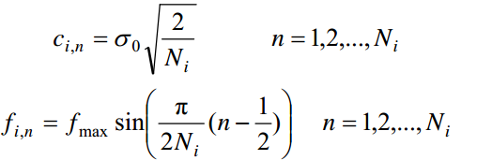

二、基于U型谱的仿真结果
讨论
1. 精确多普勒扩展法(MDES) 的性能优于MEA（等面积法）
2. 计算复杂度两者相似

Slide 9
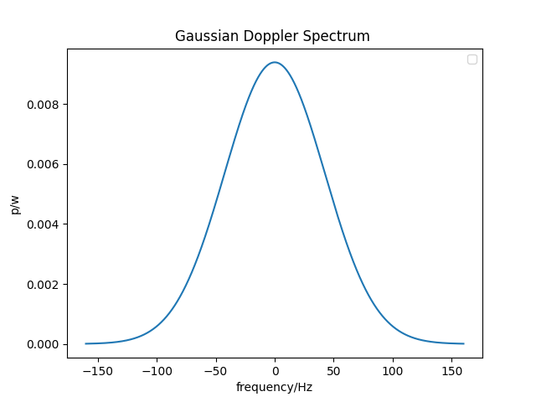
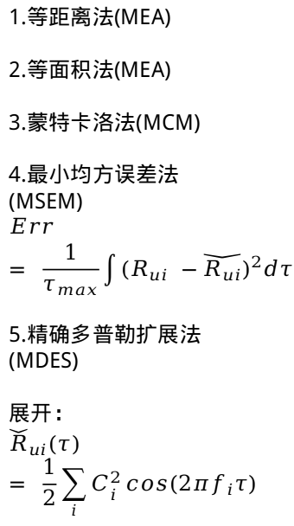
三、基于高斯谱的仿真结果
1.等距离法(MEA)
2.等面积法(MEA)
3.蒙特卡洛法(MCM)
4.最小均方误差法(MSEM)
$$Err= \frac{1}{τ_{max}}\int{{(R_{ui} −\check{R_{ui}})}^{2}dτ}$$
5.精确多普勒扩展法(MDES)
展开：
$${\check{R}}_{ui}(τ)= \frac{1}{2}\sum_{i}{C_{i}^{2}}cos(2πf_{i}τ)$$
高斯谱

Slide 10
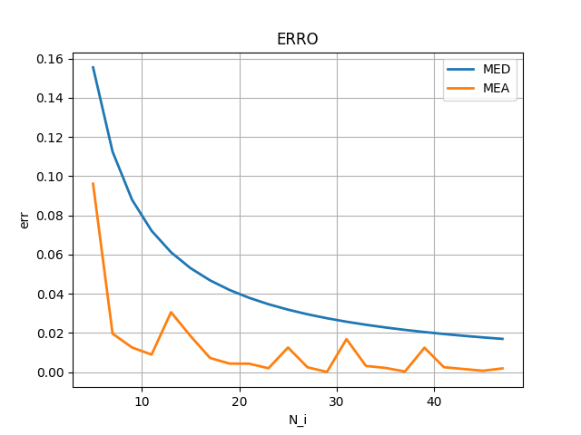
三、基于高斯谱的仿真结果
1.从计算式的复杂度上看，由于等距离法、精确多普勒扩展法，需要多次
计算逆误差函数erfinv，远远大于等面积法的复杂程度，因此优于MEA优于
其他方法

Slide 11
四、下一步的计划
1. 考虑电平通过率，平均衰落持续时间。
电平通过率：定义为信号包络单位时间内以正斜率通过某一规定电平值R的平均次数，描述衰落次数的统计规律。
平均衰落持续时间：信号幅度平均低于某给定值的持续时间.
2.完善高斯谱的仿真部分，JAKES仿真器部分
3. 文献调研仿真比较其他的算法

